Slide 1

* HY 헤드라인 M이 비슷한 폰트로 사용되었습니다.(볼드, 기울임 추가) * 최종 로고 크기는 너비만 1.05cm로 통일하였습니다.

Slide 2
I
S
F
P
I
S
F
P
I
S
F
P
I
S
F
P
S
S
S
S
I
S
F
P
S

Slide 3
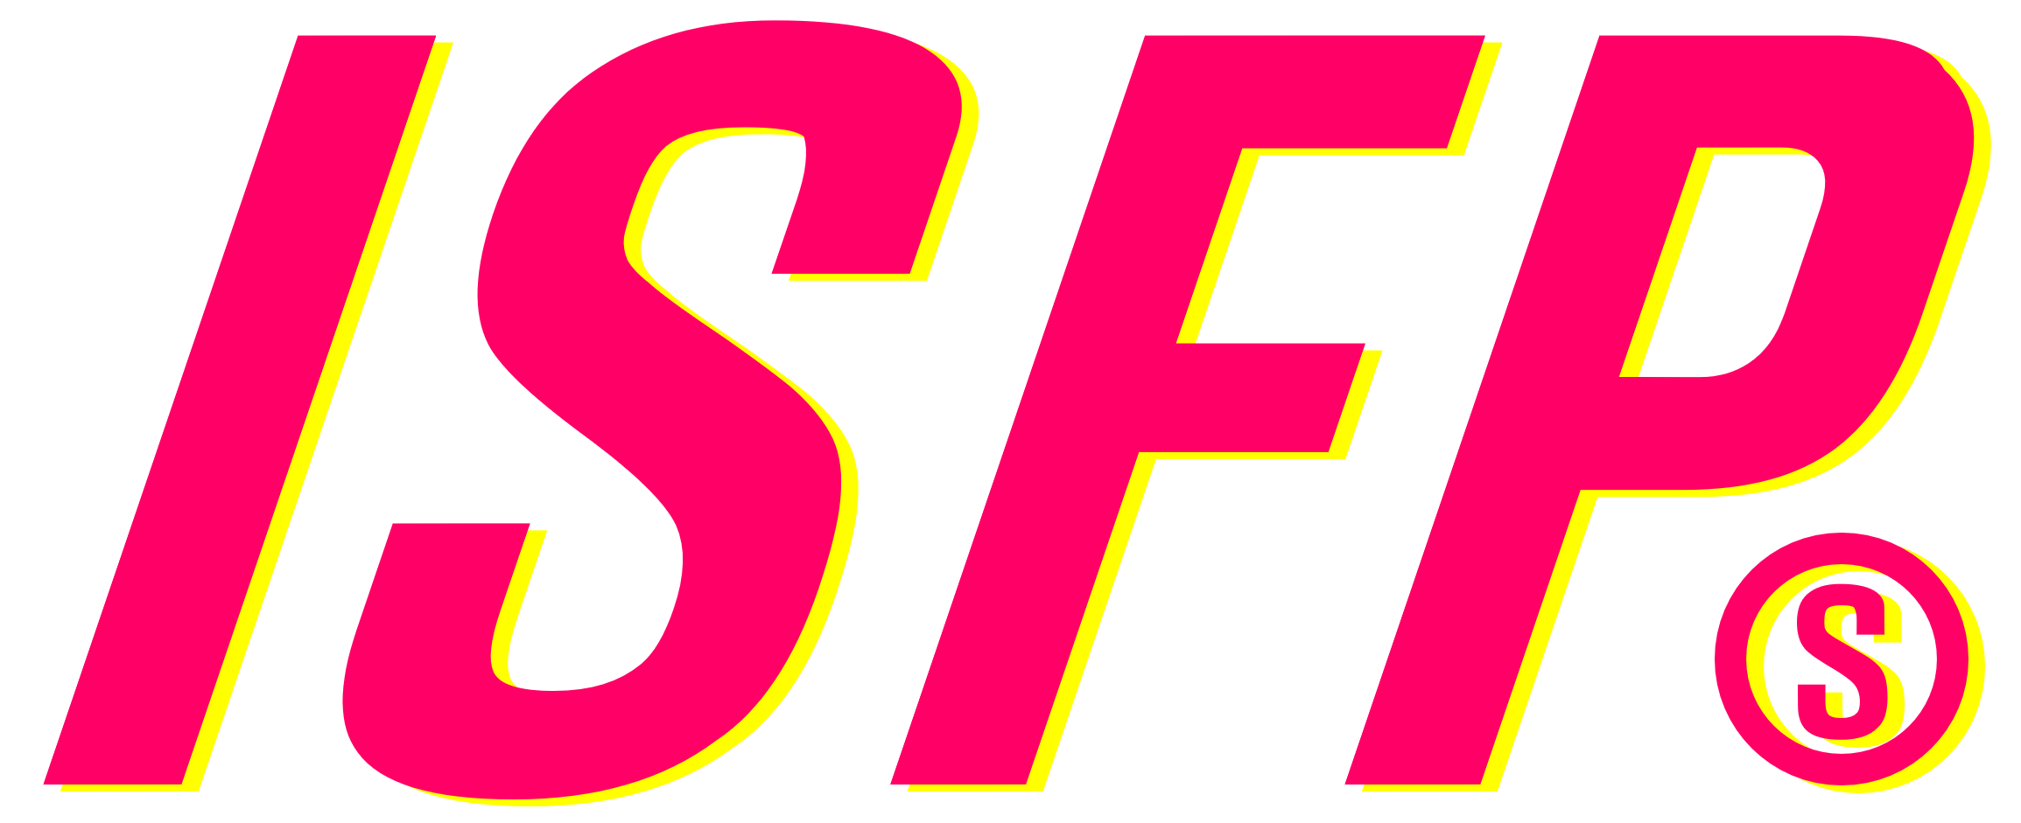
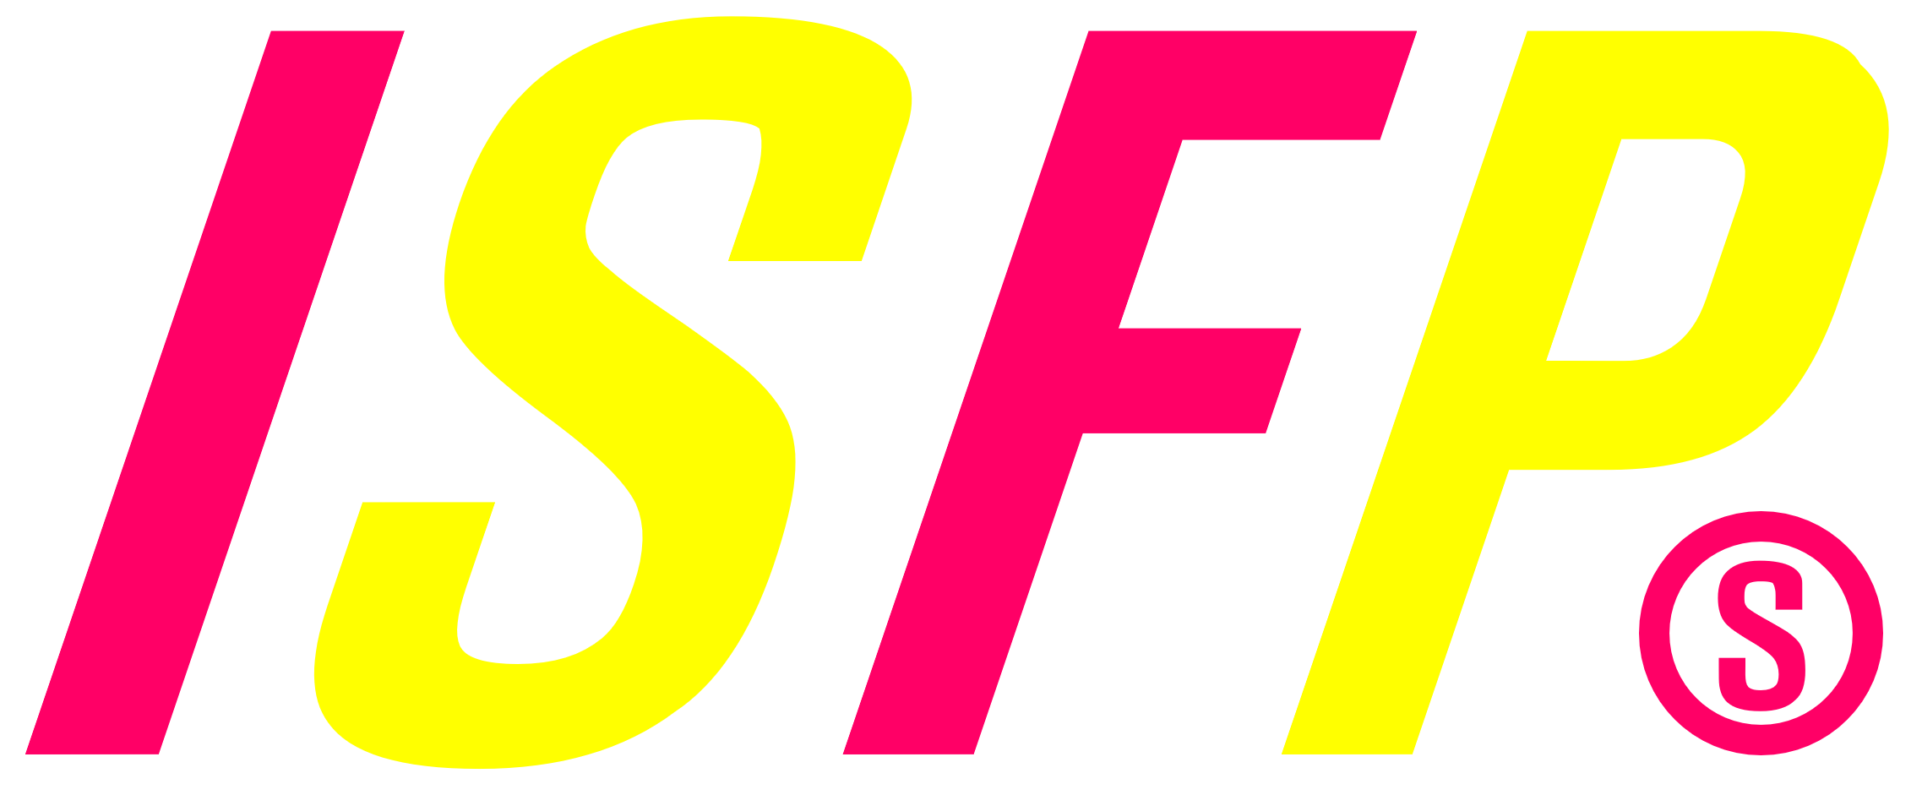


Slide 4
I
S
T
J
I
S
T
J
I
S
T
J
I
S
T
J
S
S
S
S
I
S
T
J
S

Slide 5




Slide 6
I
N
T
P
I
N
T
P
I
N
T
P
I
N
T
P
S
S
S
S
I
N
T
P
S

Slide 7




Slide 8
I
N
F
P
I
N
F
P
I
N
F
P
I
N
F
P
S
S
S
S
I
N
F
P
S

Slide 9


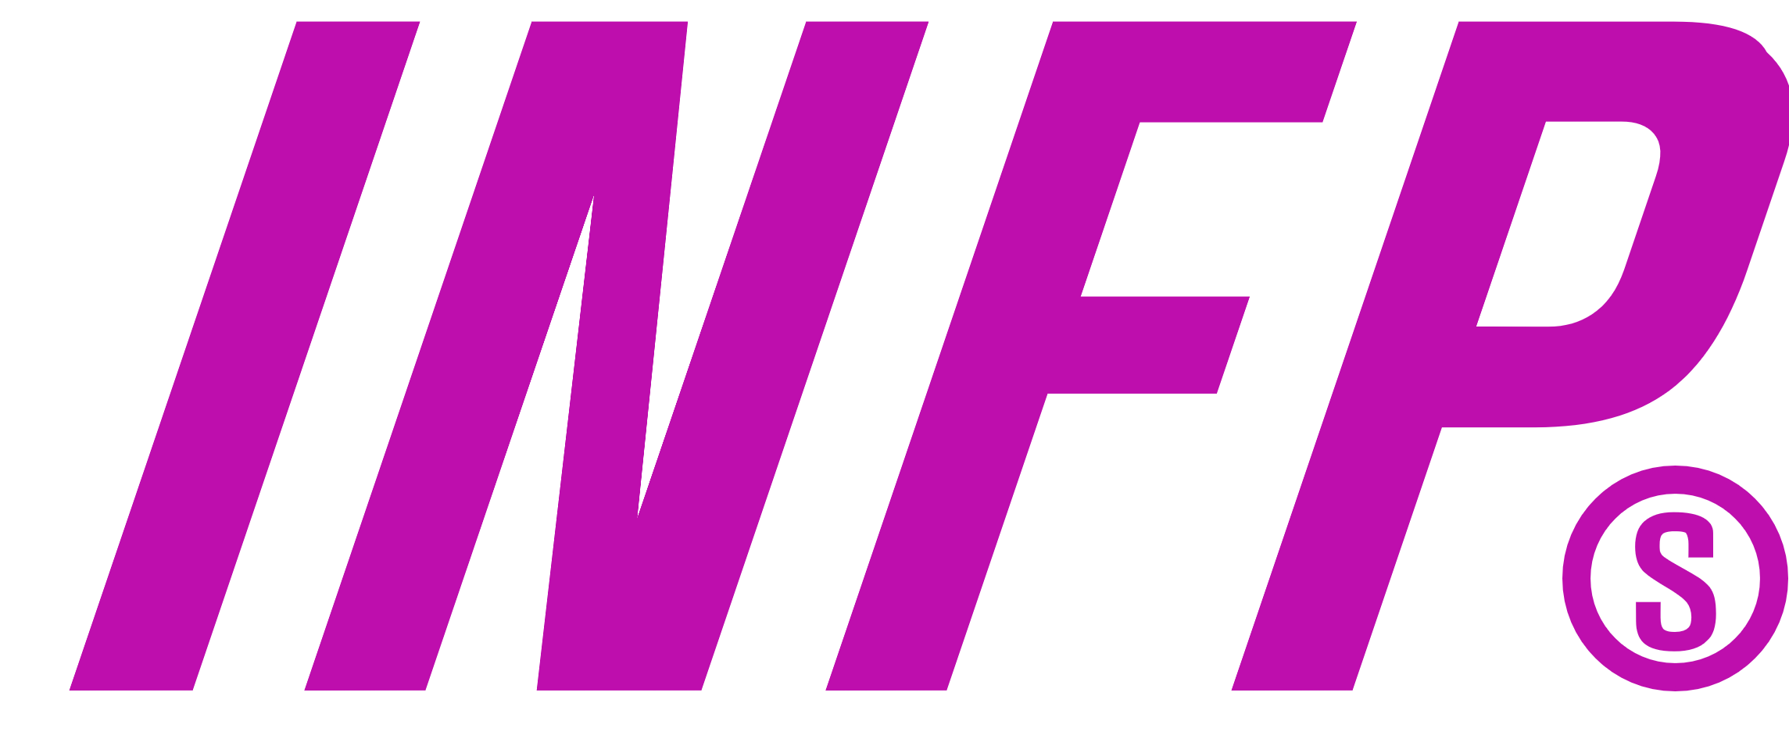

Slide 10
5
5
S
5
5
S

Slide 11
5
5
5
5
S
S

Slide 12
5
5
5
5
5
5
S
S
S

Slide 13
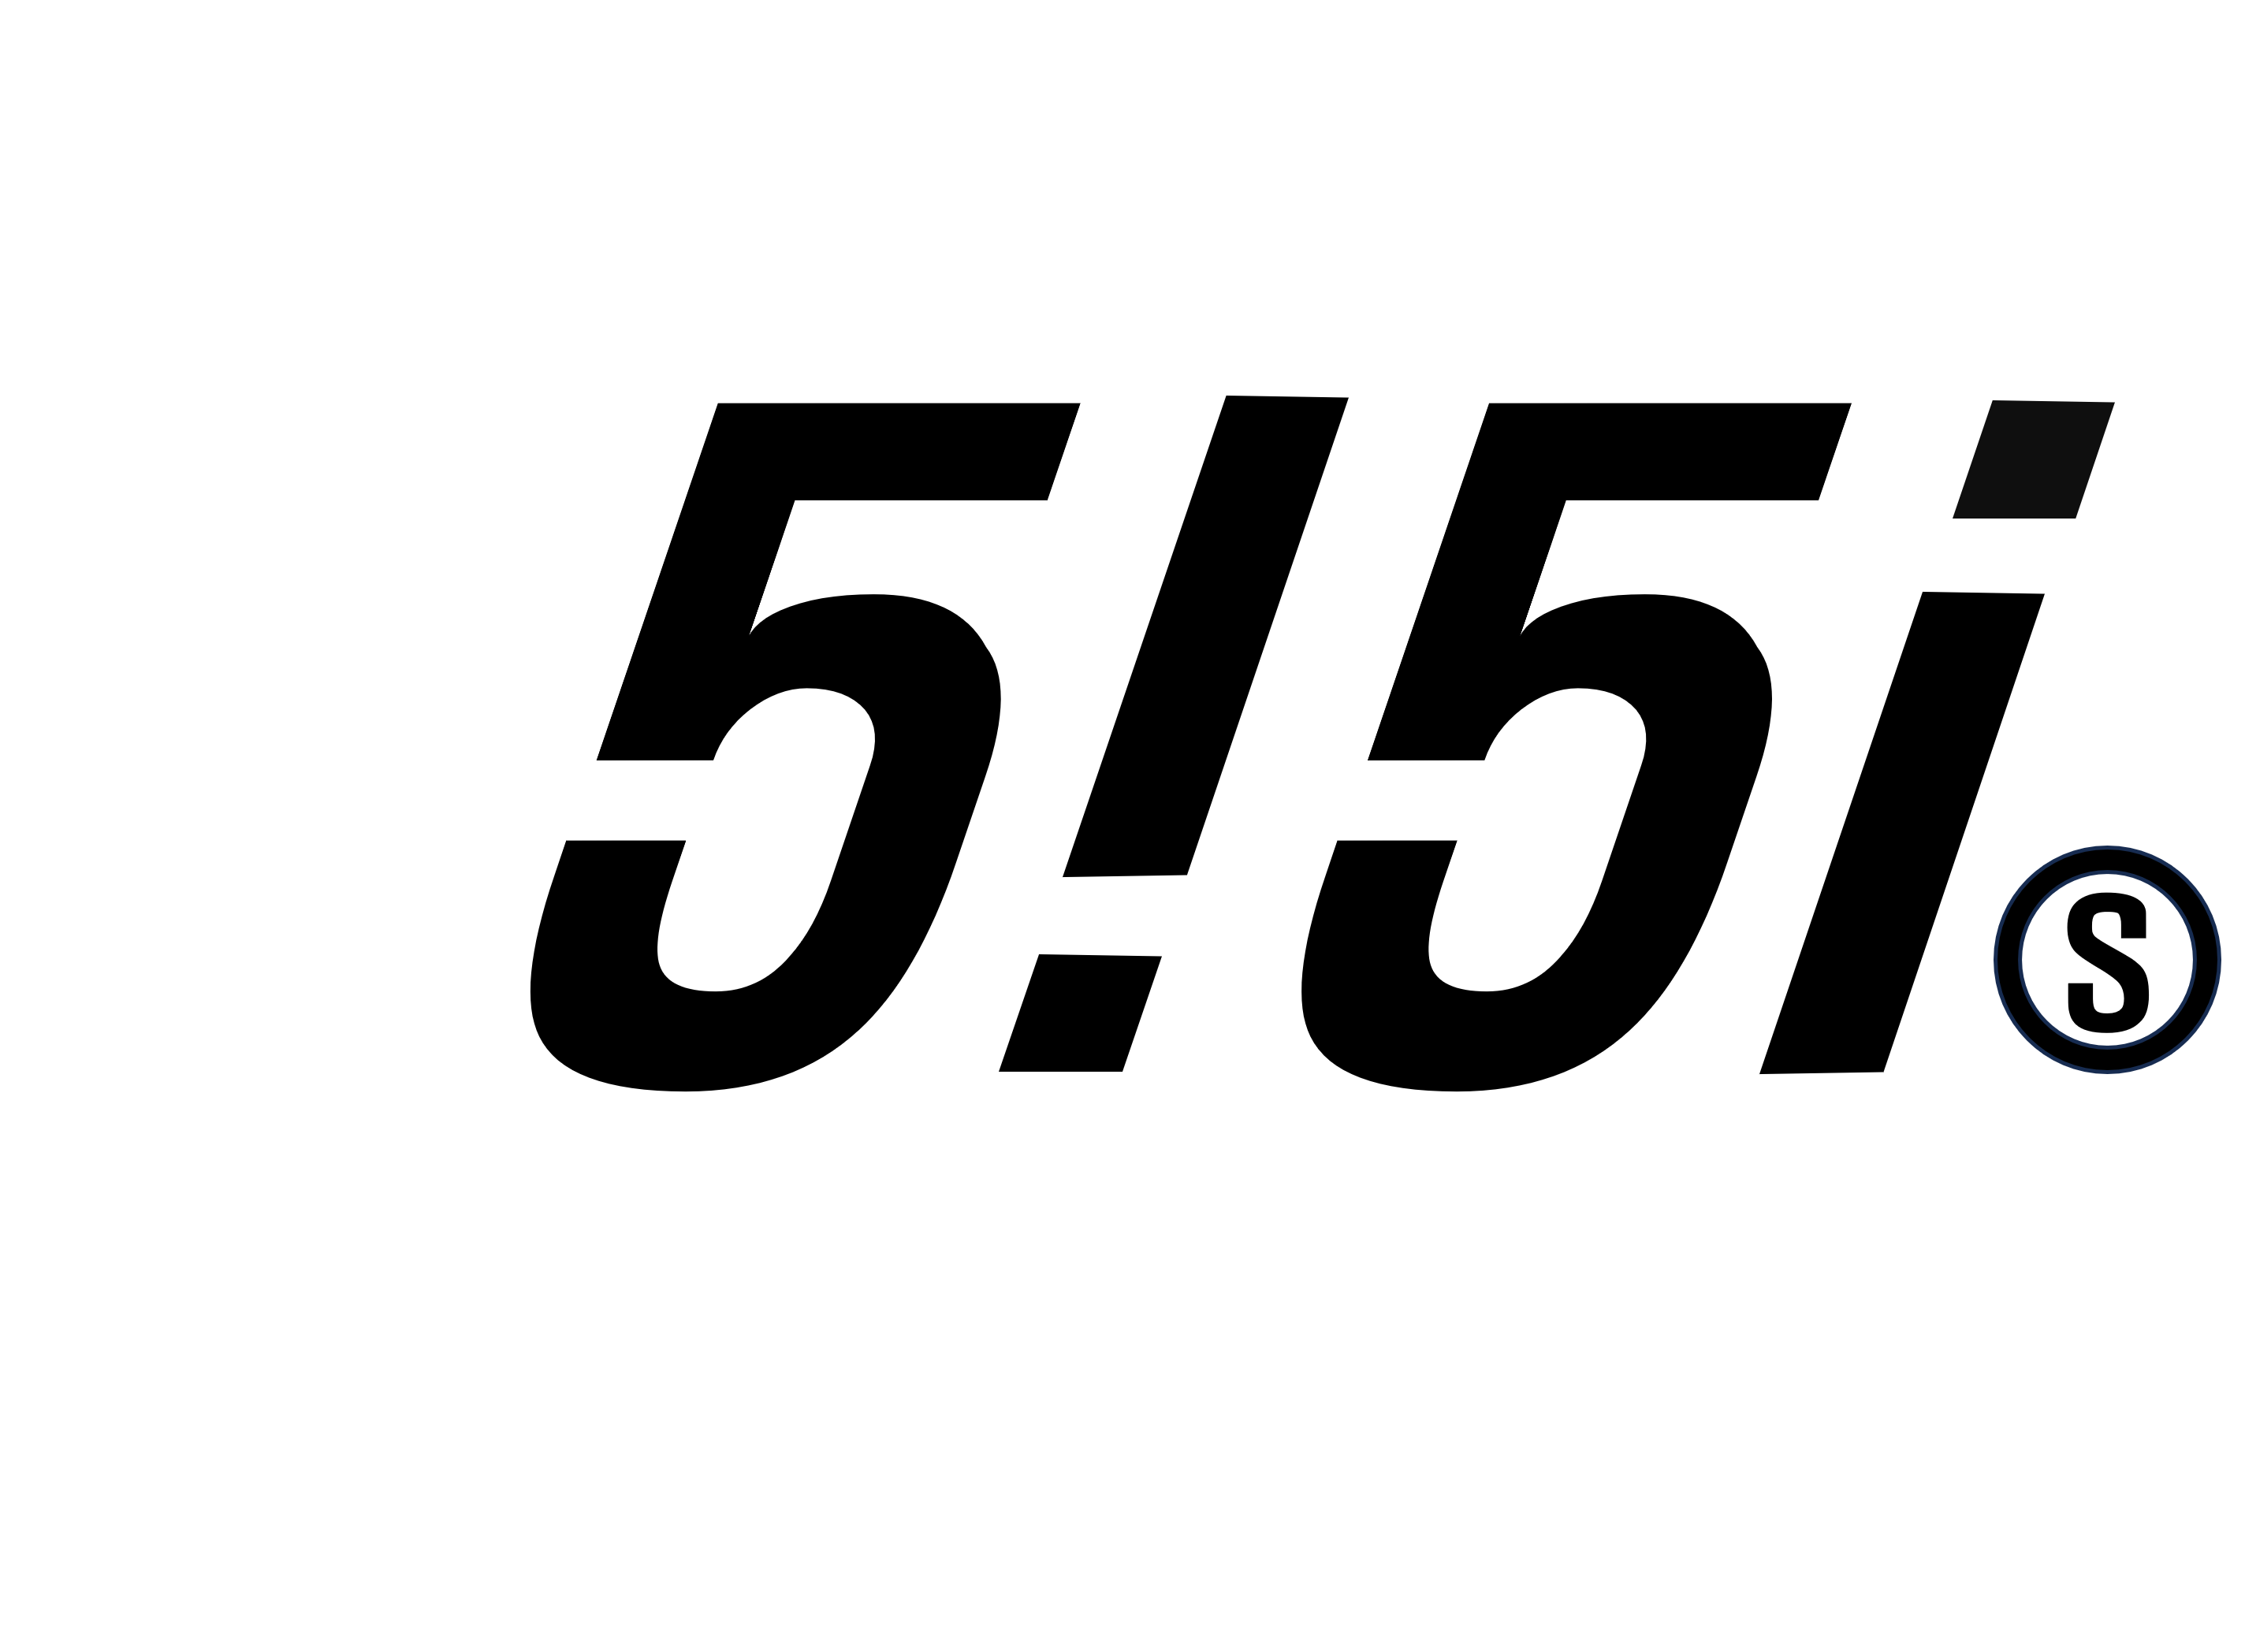
5
5
S

Slide 14


Slide 15
5
5
5
5
S

